Slide 1
Kvoodid ajutise erimeetmena naiste osaluse suurendamiseks otsustustasandil

Slide 2
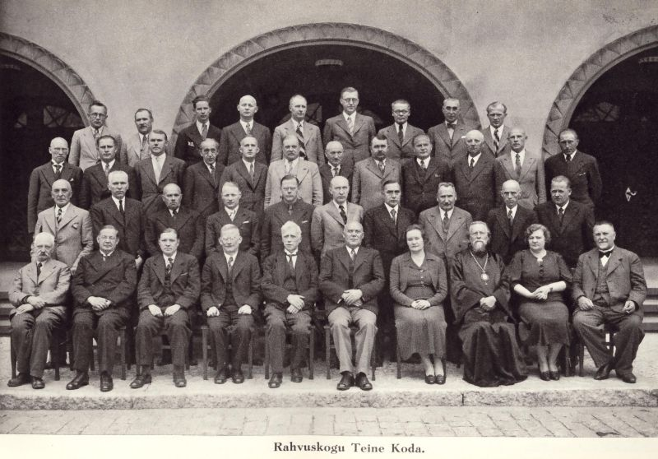

Slide 3
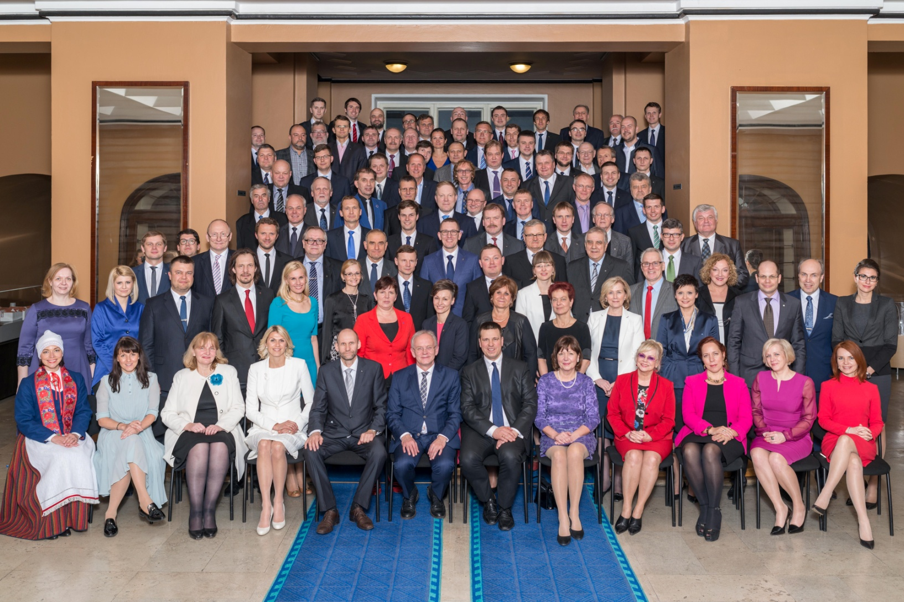
Riigikogu XIII koosseis

Slide 4
Rahvusvaheliste võrdlusuuringute järeldused
naiste osakaalu suurendamine seadusandlikes kogudes ühe protsendipunkti võrra on suurendanud riiklike kulutusi tervishoiule ja sotsiaalkindlustusele 0,2 – 0,7 protsendipunkti võrra.
Mida rohkem naisi on kogude liikmete hulgas, seda soosivam hoiak naiste suhtes.
Suhtumine naistesse paranenud.
Väiksem risk valitsusel võõranduda rahvast.
Parem eeskuju muudele institutsioonidele.
sookvootide rakendamine on kõikides nendes maades, kus need on kasutusele võetud, oluliselt parandanud naiste olukorda ühiskonnas.
  Eriti ilmekalt Skandinaaviamaades ja keegi ei kurda alandamise pärast.

Slide 5
Modernse demokraatia suur eelis
Selleks, et
luua seaduse ees erinevas seisundis olevatele inimestele võrdsemad tingimused
anda ühiskonnas kaasarääkimiseks võimalusi ka nendele, kel see muidu ei õnnestuks,
kasutatakse kvoote, piirmäärasid, sihttasemeid...
Et murda meeste monopoli poliitika vabaturul, kehtestatakse sookvoodid ja luuakse ka poliitika vallas konkurentsiturg

Slide 6
Kogu maailma majandus toimib kvootide alusel
Monopolivastaste seadustega surutakse võim maha ning kvootide abil luuakse tingimused konkurentsiks ka nendele, kes vabaturul muidu lihtsalt lömastataks.
Liha, piima, kala, energia, terase jne kvoodid on need, mis aitavad võrdsustada erinevate firmade ja isegi riikide konkurentsivõimet vabal turul toimimiseks.
Kvootidega saavutatakse nn. vabast turust uus kvaliteet - konkurentsiturg!

Slide 7
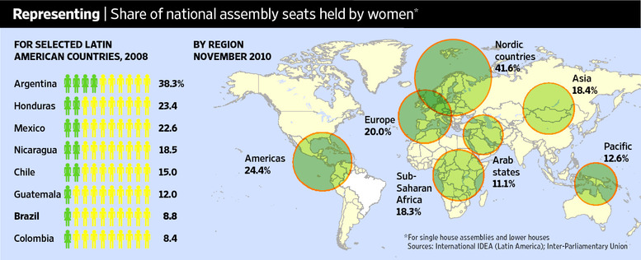

Slide 8
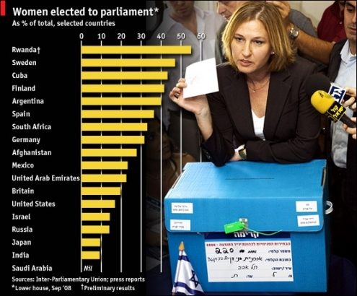

Slide 9
Barjäärid teel tippoliitikasse
Poliitilised
Sotsiaal-majanduslikud
Poliitika senine maskuliinne mudel
Erakonna teotuse puudumine
Koostöö puudumine naisorganisatsioonidega
Koolituste ja vajalike oskuste puudumine
Valimissüsteemist tulenevad piirangud
Naiste väiksemad sissetulekud ja vaesumine
Topeltkoormus (töö- ja pereelu ühistamise võimaluste puudumine)

Slide 10
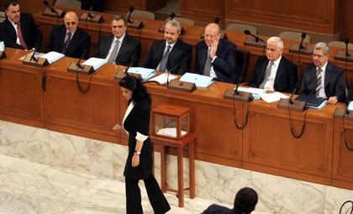
Barjäärid teel tippoliitikasse
Ideoloogilised ja sotsiaal-psühholoogilised
Traditsioonilised soorollid
Eneseusalduse puudumine
Suhtumine poliitikasse kui ebaeetilisse ja “räpasesse mängu”
Massimeedia roll

Slide 11
Sugude võrdse esindatuse saavutamiseks...
Konstitutsioonilised kvoodid –puuduvad tavaliselt konkreetsed arvulised näitajad, sätestatud on sugude võrdne poliitiline esindatus ( näiteks Kreekas, Prantsusmaal).
Valimisseaduste kvoodid - kehtestatud määrad parteinimekirjas esitatud kandidaatide soolisele kuuluvusele kas minimaalselt 40%-lise või maksimaalselt 60 %-lise osaluse kehtestamisega või nõudes nais- ja meeskandidaatide vaheldumisi esitamist valimisnimekirjades (Belgia, Prantsusmaa, Mehhiko jt)
Erakonnasisesed kvoodid - parteid rakendavad vabatahtlikult , maailmapraktikas kasutatakse kõige enam
  (Esimesena rakendati Norras 1970-tel, seejärel teistes Põhjamaades ja Lääne-Euroopas, mõnedes endistes Ida-Euroopa riikides: Ungari, Sloveenia jt)

Slide 12
Seadustatud ja parteisisesed kvoodid
Aspirandid, pürgijad
Kandidaadite nimekirjades
Prantsusmaa, Belgia, Sloveenia, Hispaania, Serbia,Kreeka, Portugal
Saksamaa, Austria, Iirimaa, Inglismaa, Poola, Rootsi, Norra, Prantsusmaa, Kreeka, Sloveenia, Hispaania, Tsehhi, Ungari, Itaalia,Leedu, Holland, Malta, Slovakkia, šveits,
Rwanda, Uganda, Croatia(vähemustele), India
Naiste lühinimekiri Inglismaal (British Labour Party)
Reserveeritud kohad

Slide 13
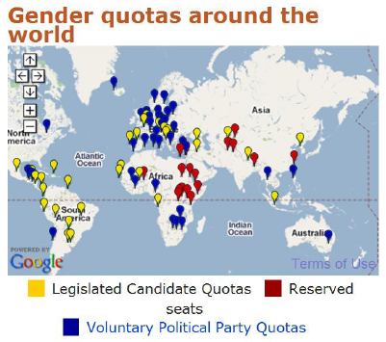

Slide 14
Jrk. nr | Riik | Naiste osakaal | Kvoodisüsteem
1. | RWANDA | 56,3 | Seadustatud
2. | ROOTSI | 47,3 | Parteisisesed
3. | LÕUNA-AAFRIKA VABARIIK | 44,5 | Parteisisesed
4. | KUUBA | 43,2 | ?
5. | ISLAND | 42,9 | Ei ole
6. | SOOME | 42,0 | Ei ole
7. | ARGENTIINA | 40,0 | Seadustatud
8. | COSTA RICA | 38,6 | Seadustatud
9. | NORRA | 37,9 | Parteisisesed
10. | TAANI | 37,4 | Ei ole
11. | ANGOOLA | 37,3 | Seadustatud
12. | BELGIA | 36,7 | Seadustatud
13. | HOLLAND | 36,7 | Parteisisesed
14. | HISPAANIA | 36,3 | Seadustatud
15. | MOZAMBIQUE | 34,8 | Parteisisesed

Slide 15
Kvoodid poliitikavaldkonnas on
erimeede, mis püstitab fikseeritud protsendi või arvu mingi grupi (naiste/meeste) nimetamiseks või esindatuseks – enamasti miinimum-osakaaluna ( 20, 30 või 40 %),
mille eesmärk on tõsta alaesindatud grupi osa otsustajate hulgas, nt parlamentides, valitsustes või kohalikes volikogudes

Slide 16
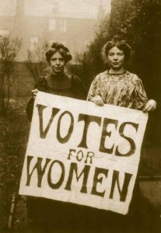
Kiiresti või aeglaselt?
Põhjamaad on sihipäraselt teinud läbi
  60-aastase arengu, et jõuda 20 %-lise esindatuseni ja
  veel 10 aastat, et jõuda
  30 %-lise naiste esindatuseni.
  2011+70 = 2081(kolm-neli põlvkonda,
  kui alustada feministlikku liikumist täna !)
  Belgia suutis 9,4 %-lt jõuda 36,4 %-ni paari valimisperioodiga

Slide 17
Erinevad lähenemised tasakaalustatud esindatuse saavutamisele
 | Pikaajaline –samm-sammuline | Kiirem tee
Diagnoos-põhjused | Naistel on vähem ressursse (haridust, aega, kogemusi, raha, õigeid võrgustikke jms) | Sooline diskrimineerimine ja tõrjumise mehhanismid (naiste paremadki ressursid ei vähenda väljakujunenud võimusuhteid ja muuda sooideoloogiat, pilt tegelikkusest säilitab selle normaalseks pidamise)
Eesmärk | Rohkem naisi poliitikasse | Sooline tasakaal valitud kogudes
Strateegia | Naiste võimustamine ja võimete arendamine (koolitamine, esinemisoskuste õpetamine, mentorlus) | Aktiivsed meetmed, nt. sookvoodid ( et mitte oodata aastakümneid ja põlvkondi demokratiseerumist)
Arenguajalooline seisukoht | Pikas perspektiivis jõutakse sugude võrdsuseni, (eriti kui hakatakse nägema stereotüüpe ja eelarvamusi) | Sugude võrdsuseni ei jõuta iseenesest aja jooksul

Slide 18
Arutlemiseks...
Kvootide puhul ei ole tegemist eelistamise ega positiivse diskrimineerimisega
- on ajutine erimeede sügavalt juurdunud ja eelarvamustele toetuvate privileegide muutmiseks ja õigluse saavutamiseks

Slide 19
1992-2010 Riigikogusse kuulunud naised arvavad:
S.E. arvates “ei jagune poliitika nais- ja meespoliitikaks, aga kui riigi juhtimisel on teatud rolle täitmas ainult mehed, tekib küsimus, mis riik see niisugune on”.
E.E. naisena poliitikamaailmas rinda pista pole lihtne, mehed tahavad kangesti juhid olla. Meeste maailmas läbilöömiseks peab olema tugev iseloom, siniste silmade ja leebe olekuga sinna kauaks püsima ei jää.. Meeste ja naiste põhiline erinevus on enesehinnangus, meestel on see sageli põhjendamatult kõrge, tark naine määratleb end täpselt ega püüa kõiges tugev olla. Teisalt on mehed valmis riskima, naistel on alalhoiuinstinkt tugevalt sees, nad püüavad pigem konsensuseni jõuda.

Slide 20
Kvoote pole enam vaja
kui on tasakaalustunud
  osalemine poliitliste otsuste tegemisel
  majanduslike otsuste tegemisel
  töö- ja haridusturg
  sissetulekud
  vaba aja ja perekohustuste jagamine

